Slide 1
Физическое развитие На открытом воздухе в средней группе №5

Slide 2
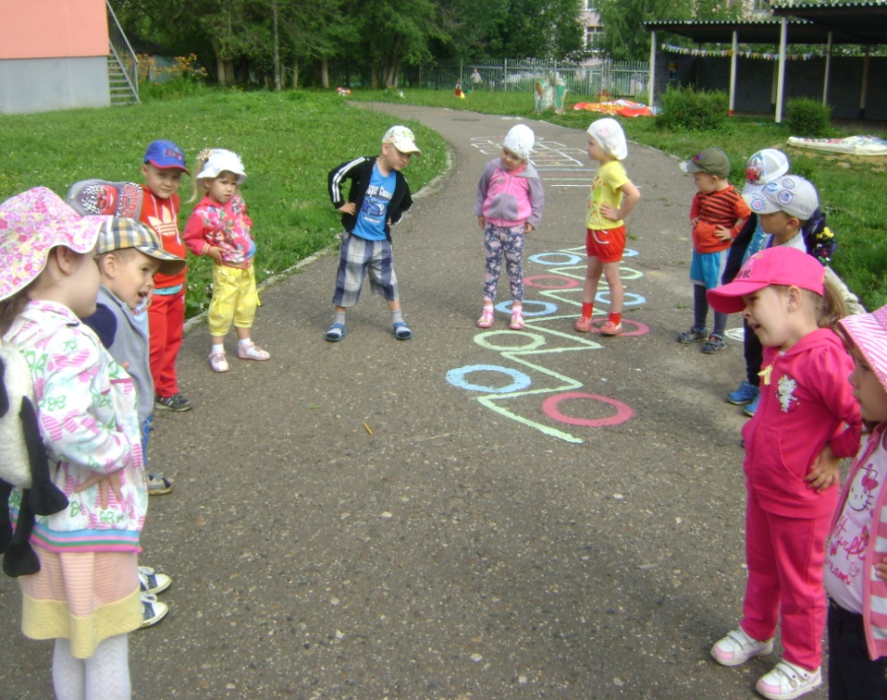
В средней возрастной группе ДОУ проводится по три занятия физической культуры в неделю: два в спортивном зале и одно на открытом воздухе, согласно расписанию.
В средней группе занятие длится – 20 мин

Slide 3
В Средней группе № 5
занятия по физической культуре на открытом воздухе проходят: каждый вторник с 11ч.05мин. до 11ч.25мин.
Методическое пособие
Автор: Е. И. Подольская
« Физическое развитие на открытом воздухе.

Slide 4
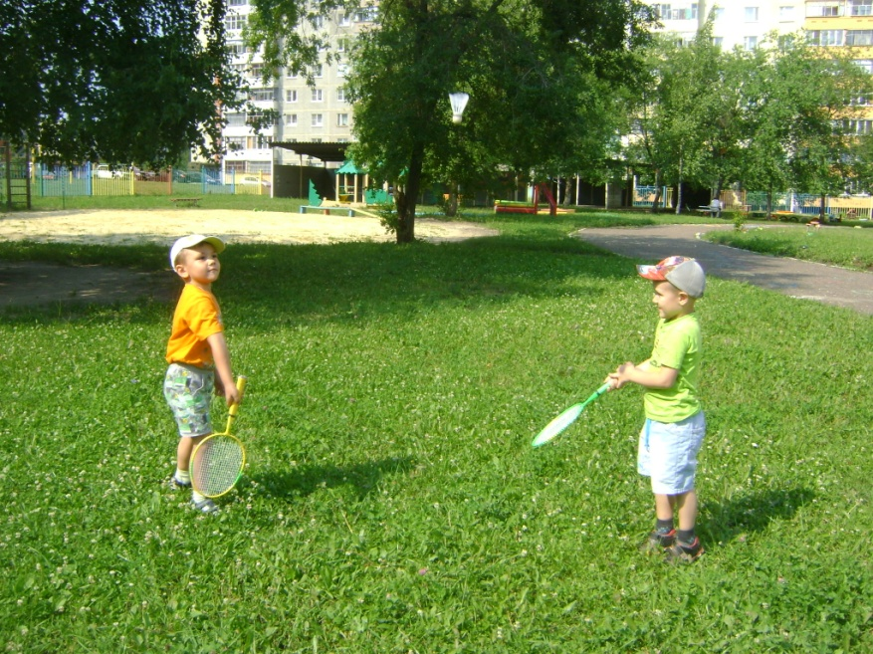
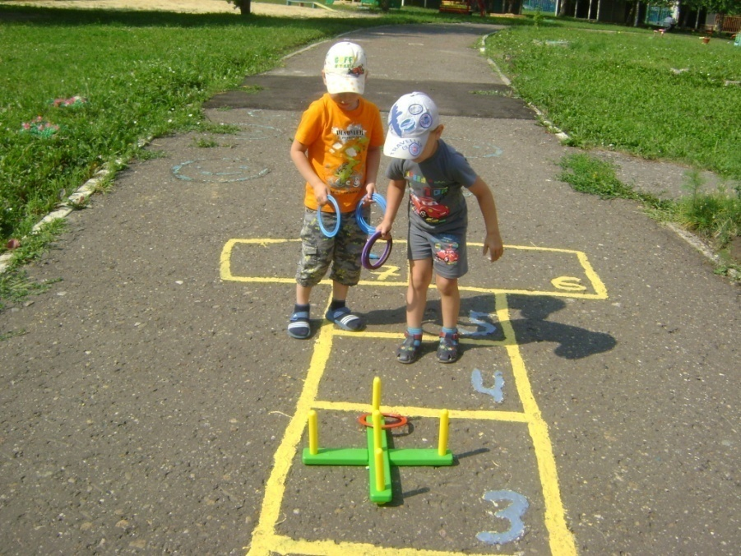
ЗАДАЧИ физической культуры
Оздоровительные – направлены на оптимизацию физического развития и физической подготовленности ребенка, ориентируют на всестороннее развитие его физических качеств, совершенствуют двигательные способности, укрепляют здоровье, закаливают организм и повышают его устойчивость к заболеваниям;

Slide 5
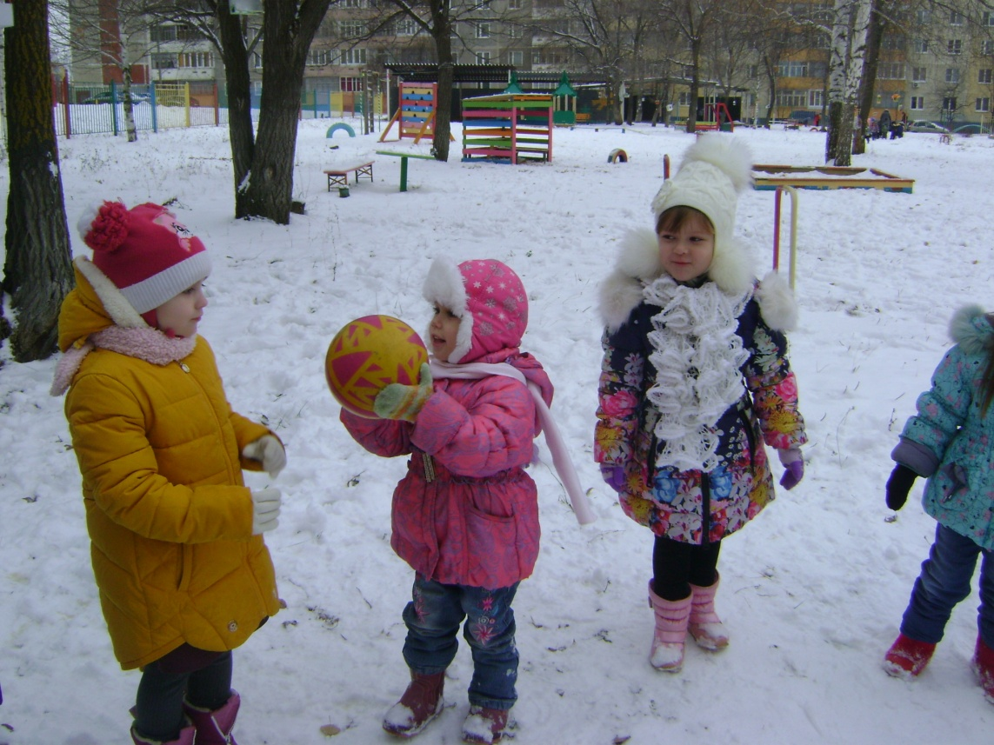
Образовательные – предусматривают системное формирование необходимых двигательных навыков и умений и связанных с ними элементарных знаний в области физической культуры;

Slide 6
Воспитательные – решаются в процессе физкультурного занятия: воспитание воли, позитивных качеств характера, эмоциональных потребностей детей, а также интерес, потребности в здоровом образе жизни. Воспитываются как физические качества (сила, быстрота, выносливость, гибкость, ловкость), так и нравственные (целеустремленность, настойчивость, чувство долга, ответственности и т.п.).

Slide 7
В средней группе мы должны направлять свои усилия на то, чтобы научить детей ориентироваться в пространстве физкультурной площадки, приемам элементарной страховки; правильному (по назначению) использованию физкультурного оборудования. Так же наши усилия должны быть направлены на развитие физических качеств детей, и прежде всего выносливости и силы, которые являются основой обеспечения хорошей физической подготовленности.

Slide 8
Базовая цель физкультурного занятия — это накопление двигательного опыта, развитие интереса к физической культуре и спорту.
В каждом возрасте физкультурная деятельность имеет разную направленность. Для детей это радость от свободы движений. Поэтому главное условие эффективного воздействия физкультурных занятий на здоровье, психологическое благополучие и физическое развитие ребенка — это доставить детям максимум удовольствия от движений.

Slide 9
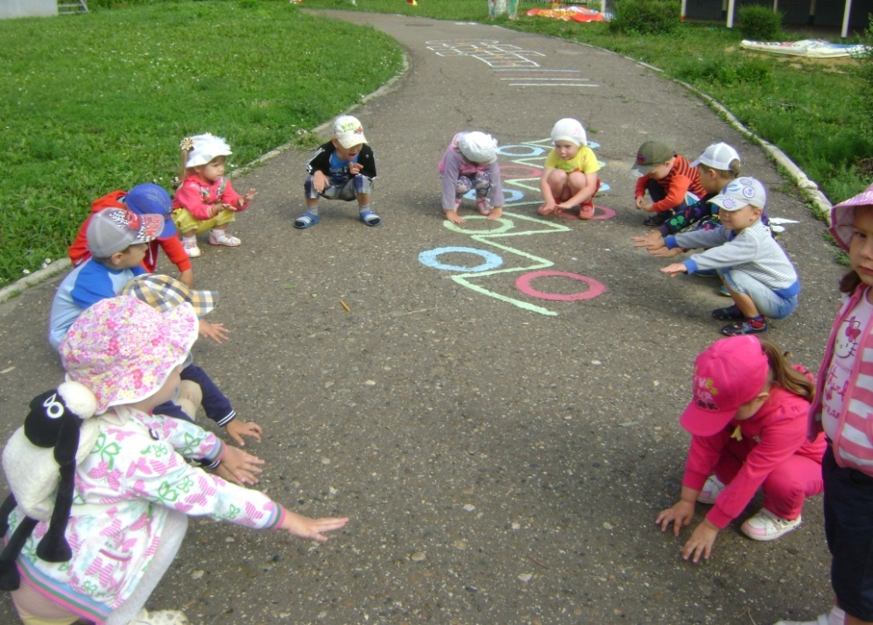
ХОД ЗАНЯТИЯ
1. Вводная часть:
-корригирующая ходьба;
-различные виды ходьбы;
-построения и перестроения;
-повороты;
-различные виды бега;
-упражнения в равновесии.

Slide 10
2. Основная часть:
-Общеразвивающие упражнения с предметами и без них:
-ритмические упражнения;
-Основные виды движений:
-метание;
-лазание;
- прыжки;
-равновесие;
- подвижная игра.

Slide 11
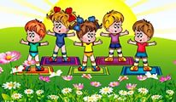
3. Заключительная часть:
-различные виды ходьбы;
-упражнения на восстановление дыхания;
-малоподвижные развивающие игры;

Slide 12
После вводной части дети разделяются на две подгруппы. Одна подгруппа с педагогом закрепляет полученные представления о новом движении, повторяя его несколько раз, а другая подгруппа совершенствует хорошо знакомые движения. Затем подгруппы меняются местами. Важное указание: на подгруппы дети должны разделиться сами, воспитателю в этот процесс вмешиваться не стоит. Чтобы подгруппы были равны по количеству, можно использовать флажки разного цвета. Например, те, кто сначала хочет упражняться в прыжках в длину, берут красные флажки, а кто хочет лазать по шведской стенке — желтый. По выбору детей можно судить об их реакции на новое движение и соответственно принять правильное педагогическое решение. Обычно на выбор детей влияет неуверенность в своих возможностях, когда упражнение кажется им трудным. Тогда они не спешат взять красный флажок. Дети, уверенные в своих возможностях (а иногда и излишне самоуверенные), сразу выбирают новое движение. В содержание такого занятия могут быть включены несколько видов хорошо знакомых движений.

Slide 13
Игры и заключительная часть занятия проводятся со всеми детьми одновременно. У детей повышается интерес к занятиям физкультурой, желание добиваться хороших результатов, а главное — они очень привязываются к взрослым, и те становятся для них чрезвычайно авторитетными. Когда движение будет «поставлено» у всех детей, форма организации обучения меняется.

Slide 14
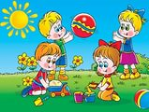
Спасибо за внимание!
Презентацию выполнила: Воспитатель Кудашкина Л. А.

